Slide 1
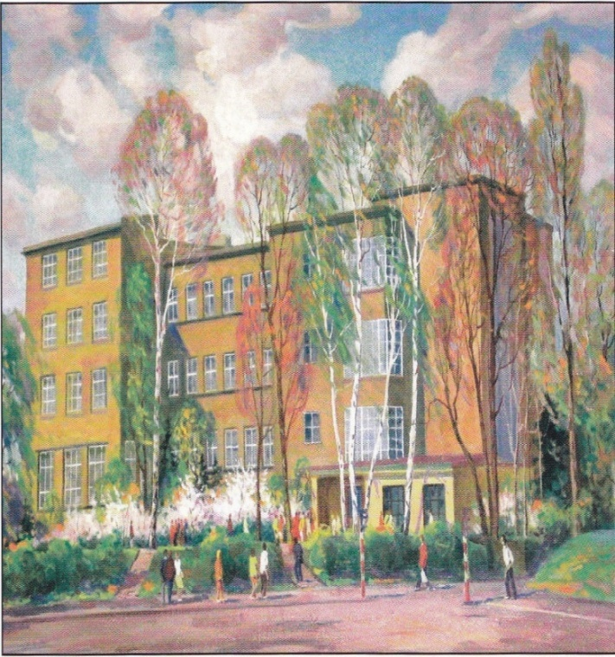
5-letnie Technikum nr 3
Technik ekonomista

Slide 2
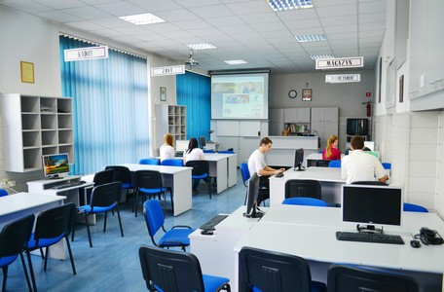
Technik ekonomista
Przedmiot rozszerzony
Matematyka

Slide 3
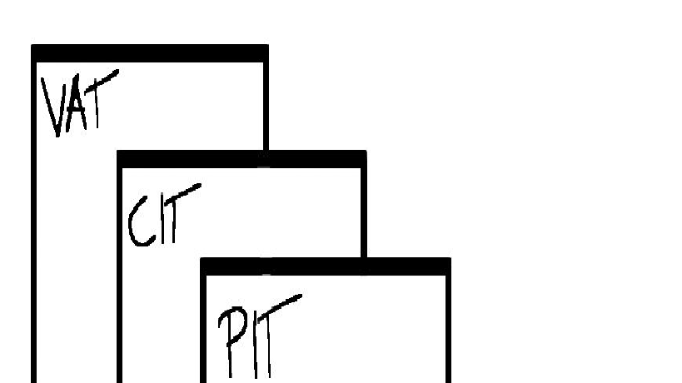
Przedmioty dodatkowe:
Pracownia rachunkowości
Technologie informatyczne w rachunkowości
Matematyka finansowa
Podstawy rachunkowości

Slide 4
Kwalifikacje w zawodzie
EKA.04. Prowadzenie dokumentacji w jednostce organizacyjnej
EKA.05. Prowadzenie spraw kadrowo-płacowych
i gospodarki finansowej jednostek organizacyjnych

Slide 5
Przedmioty teoretyczne:
BHP
Podstawy ekonomii
Elementy statystyki opisowej
Elementy prawa
Praca biurowa
Gospodarka zasobami rzeczowymi
Sprzedaż krajowa i zagraniczna
Kadry i płace
Rozliczenia finansowe jednostek

Slide 6
Przedmioty Praktyczne:
Techniki komputerowe w pracy biurowej
Systemy komputerowe w sprzedaży i w gospodarce zasobami rzeczowymi
Planowanie przedsięwzięć gospodarczych
Systemy komputerowe w rozliczeniach finansowych
Pracownia języka obcego zawodowego
Systemy komputerowe w dokumentacji kadrowo-płacowej
Komunikacja społeczna i organizowanie pracy zespołu

Slide 7
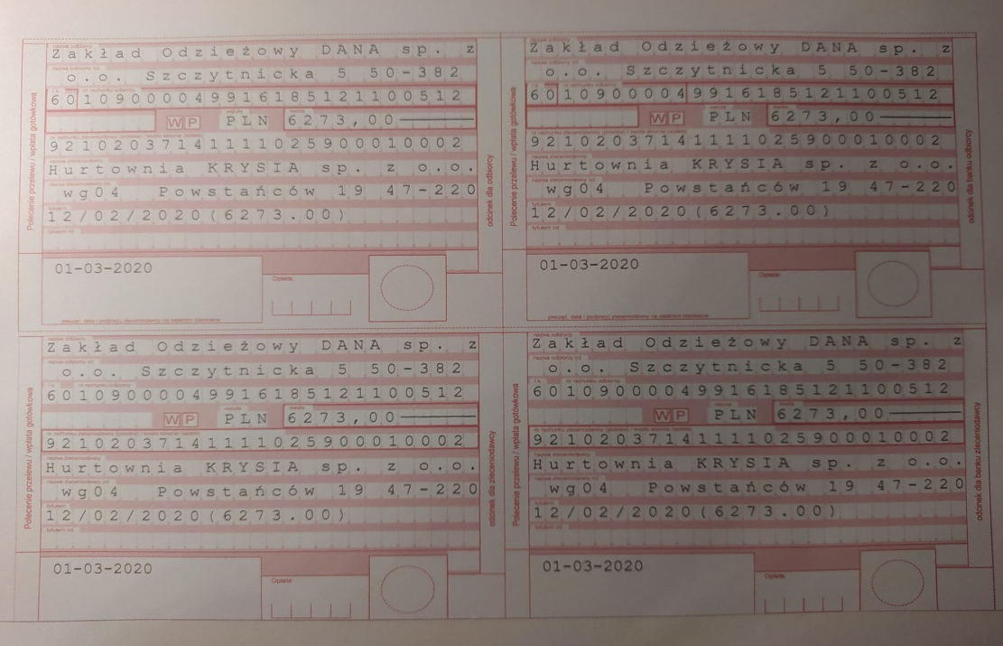
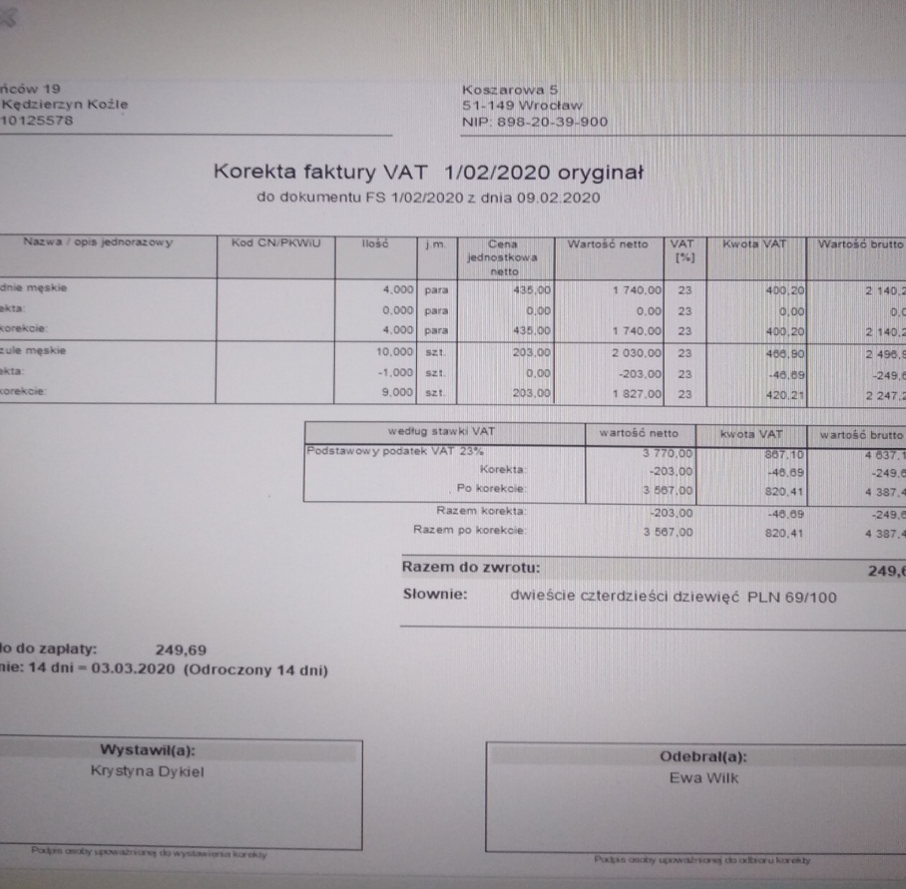
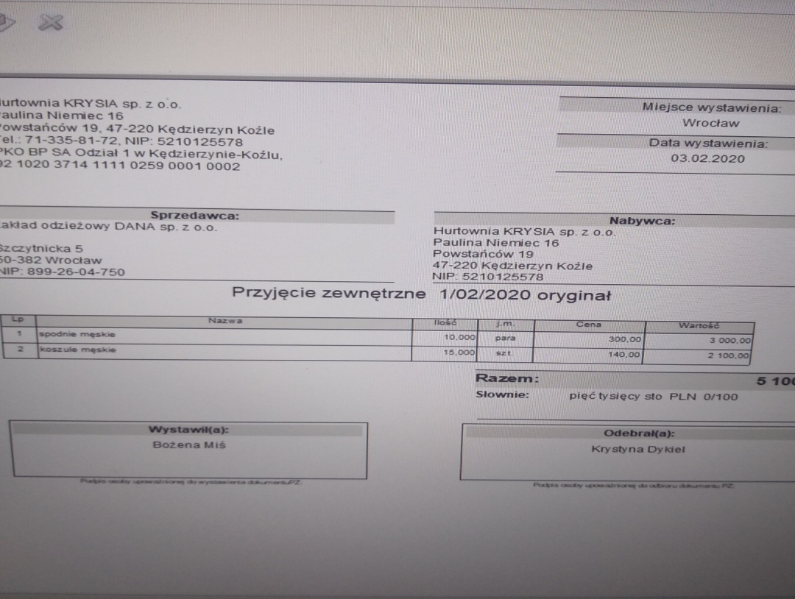
Technik ekonomista przygotowując się do egzaminu uczy się obsługi programów firmy INSERT

Slide 8
Absolwent szkoły jest specjalistą w zakresie:
planowania i prowadzenia działalności gospodarczej,
organizacji i przygotowywania procesów: zaopatrzenia, magazynowania, transportu, sprzedaży produktów, towarów, usług,
obliczania podatków,
prowadzenia spraw kadrowo-płacowych,
przeprowadzenie i rozliczenie inwentaryzacji,
wykonywania analiz i sporządzania sprawozdań z działalności podmiotów prowadzących działalność gospodarczą,
wykonywania prac biurowych.

Slide 9
PRAKTYKI ZAWODOWE:
Urząd Miasta, Urząd Skarbowy, Urzędy Gmin,
Sądecki Urząd Pracy,
Litwiński – Transport Sprzęt Budownictwo,
NEVAG, Bank BGŻ, PGNiG,
Wiśniowski Sp. z o.o. S.K.A.,
Miejski Ośrodek Sportu i Rekreacji,
KRUS,
biura rachunkowe, agencje ubezpieczeń.

Slide 10
Możliwości zatrudnienia:
prowadzenie własnej działalności gospodarczej,
przedsiębiorstwa produkcyjne,
instytucje podatkowe,
działy finansowe oraz działy kadrowo-płacowe firm,
kancelarie doradztwa podatkowego,
instytucje ubezpieczeniowe,
administracja.

Slide 11
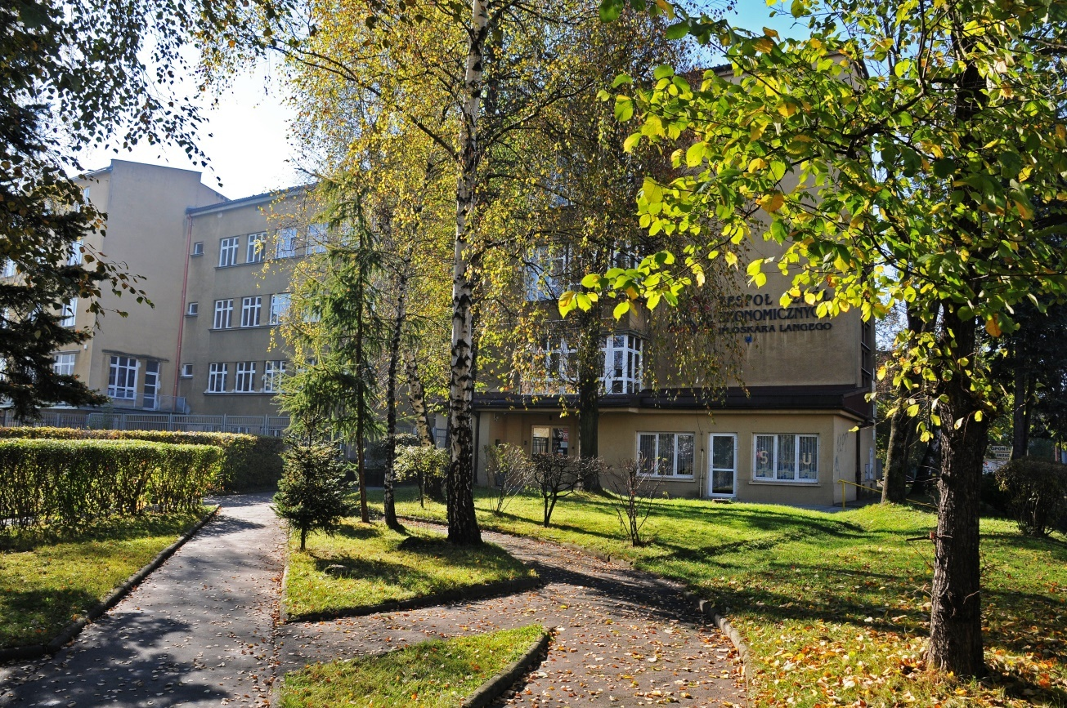
ZESPÓŁ SZKÓŁ EKONOMICZNYCH w Nowym Sączu

Slide 12
ZESPÓŁ SZKÓŁ EKONOMICZNYCH w Nowym Sączu
adres: ul. Grodzka 34,
33-300 Nowy Sącz, woj. małopolskie
telefon: 18-443-87-56
fax: 18-443-77-31
e-mail: zse@zse.neska.pl
www.zse.nowysacz.pl

